Slide 1
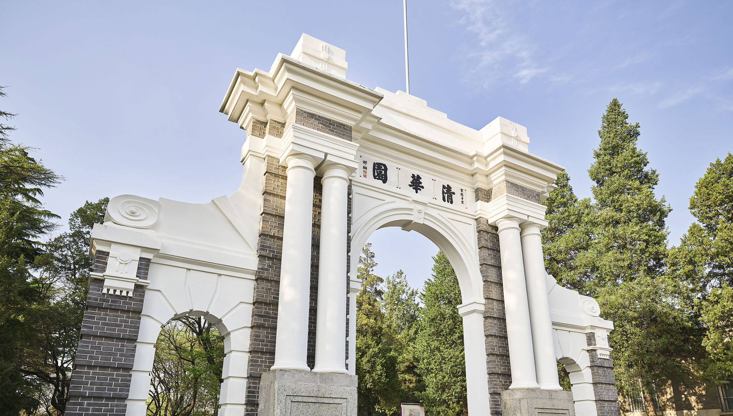

2023-2024学年度秋季学期校研究生团委述职
实践部平台组
2024.12.19
杜晋华、孙超

Slide 2
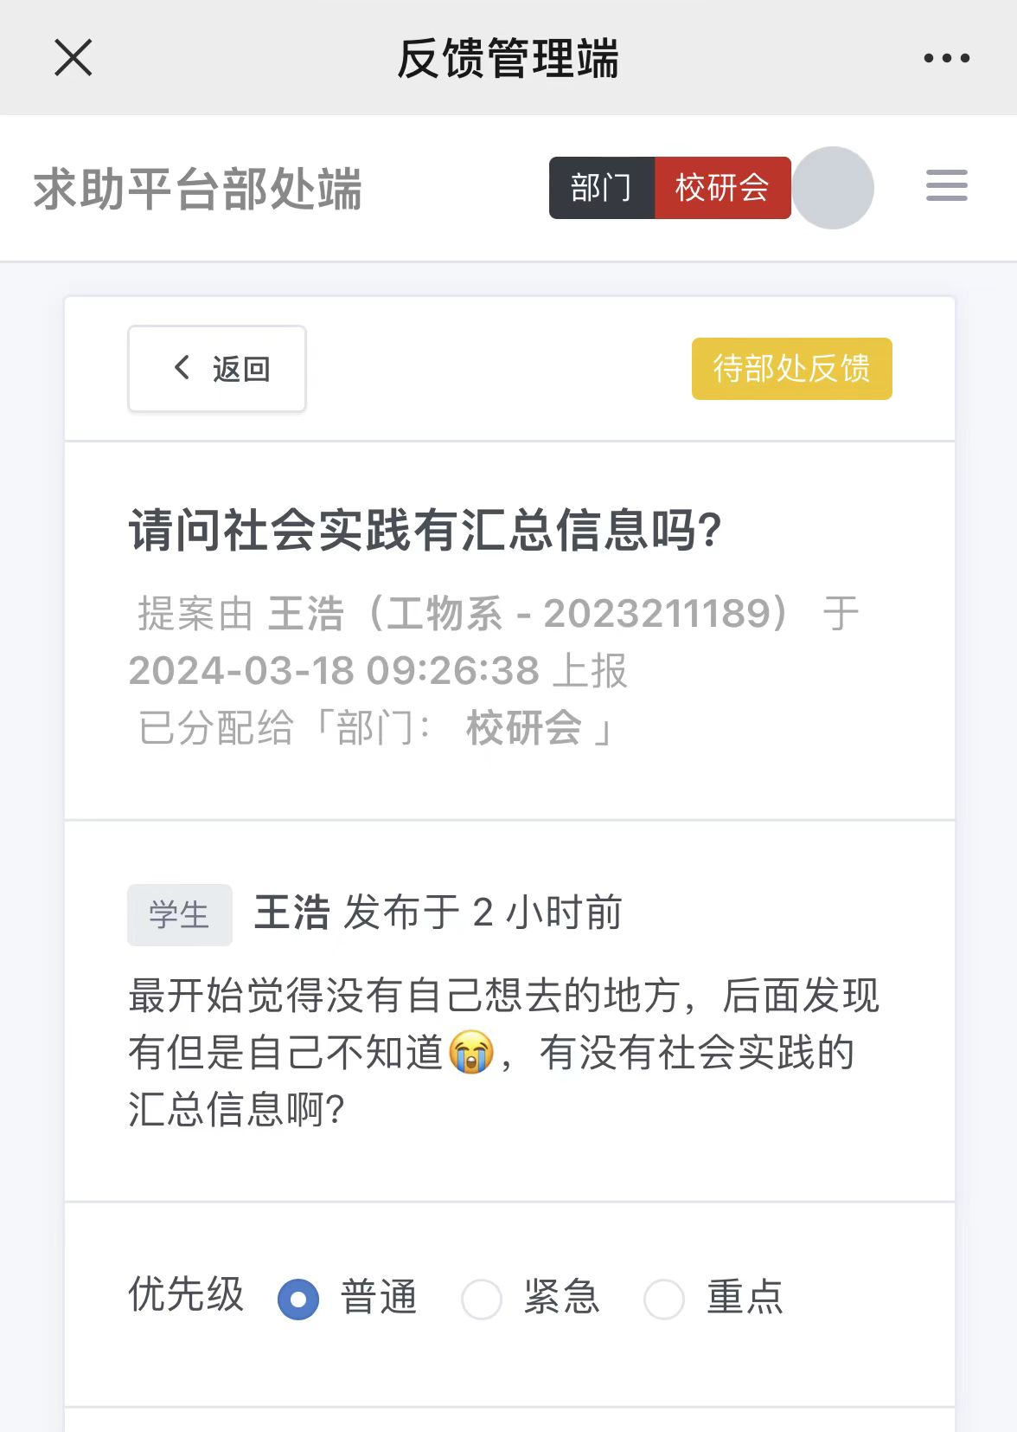
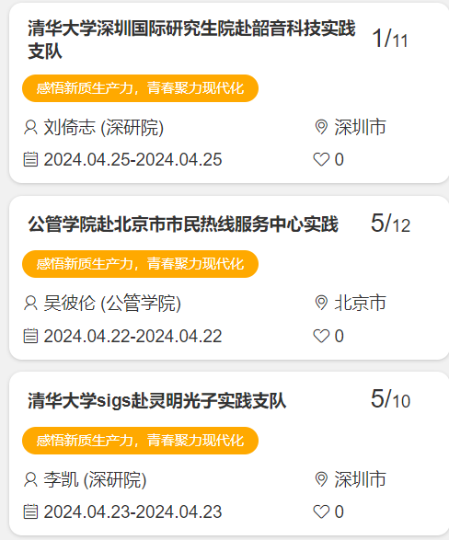
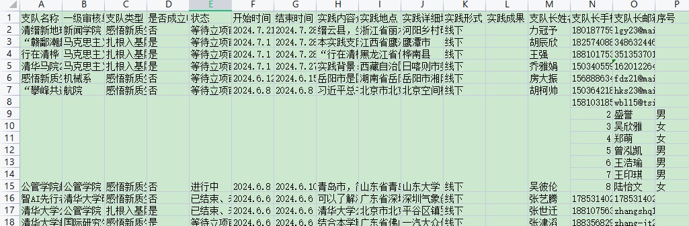
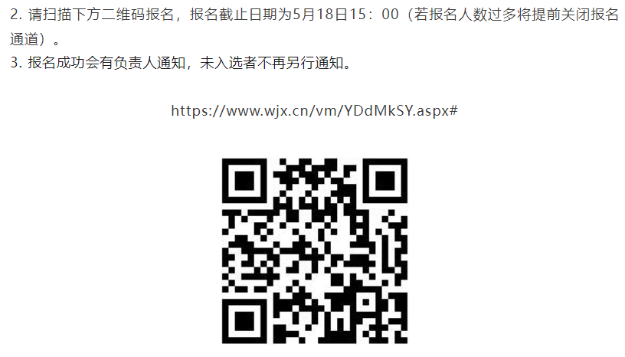
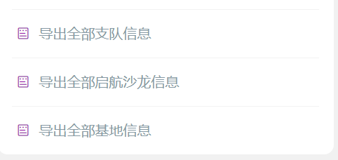
树立师生中心意识，叩问平台初心
“同行实践平台”为什么要优化？
同学中知名度低
院系使用积极性低
数据分析能力弱
许多同学未曾使用，甚至不知道 同行平台；
各院系公众号仍是同学们获取实践信息以及进行实践报名的主要渠道；
平台上支队报名数少于实际出行人数。
通过院系公众号进行宣传，完成招募后才在平台上进行立项，导致平台实践信息滞后；
平台未满足院系实践数据收集需要
仅对支队部分数据进行了收集，数据统计分析（如出行人数、各院系支队数）全部依赖于人工；

Slide 3
推进实践出行信息化，解决切实需求
感悟与建议
后续建议
满足院系个性化招募需求，提供可自定义的报名信息收集表单；
加强包括面向院系管理员与校级管理员的数据分析功能；
设置如发贴、社区等信息交流功能，让同学们参与到实践出行制定中；
周期收集院系、同学们的使用体验与反馈意见；
撰写新版同行平台使用手册。
个人感悟
设置目标时叩问初心，建立师生为中心的工作意识；
以同学们的视角审视工作，多倾听平台使用者的声音；
让同行平台不仅能用也要好用。
Notes:
谢谢紫辰，本学期基地建设工作主要围绕真引领、真指导、真成效三个方面展开。
真引领：我们通过发布《关于进一步加强清华大学研究生就业实践基地建设管理的指导意见》，明确面向重大需求与关键领域的价值引领导向。
真指导：我们通过进一步完善《研究生就业实践基地管理实施细则》，优化研究生就业实践基地建设流程，为各院系的基地建设提供更切实的指导。
真成效：本学期共新建6个校级基地和9个院系级基地，完成首次全校研究生就业实践基地考核与基地信息全范围更新，实现了在价值引领和规定指导下的成效。

Slide 4
01
工作内容

Slide 5
工作内容
“同行实践平台” 优化工作总概
在7个方面新增36 项具体功能
包括：个人页面、支队管理、管理员后台管理、基地部分、启航讲堂（沙龙）部分、广场页面 和 平台 UI 界面调整
个人页面
管理员后台管理
启航讲堂（沙龙）部分
基地部分
个人信息修改
院系管理员结项审批签名上传
支队信息导出
管理界面支队搜索
宣传板块管理
支队信息修改申请管理
数据分析
超级管理员查看搜索校级、院级管理员
超级管理员删除校级、院级管理员
实践成果导出
实践成果批量导出
启航讲堂数据上传
启航沙龙展示
增添基地信息展示
基地数据导出
优化基地申请流程
基地维护表单
支队管理
发起支队立项表单
立项表上传
立项时招募推送上传
立项表单草稿暂存
支队报名二维码生成
支队信息修改申请
支队成员增加和删除
支队结项表单
支持更多结项材料上传格式
广场页面
增加实践风采页面
实践风采页面增加热点推送轮播
实时统计出行支队数量与地点
数据大屏实时展示与交互功能
公众号推送抓取
用户推送上传
平台 UI 界面调整
平台整体 UI 界面美化调整
个人实践足迹
广场页面重新设计
增加社会实践介绍页

Slide 6
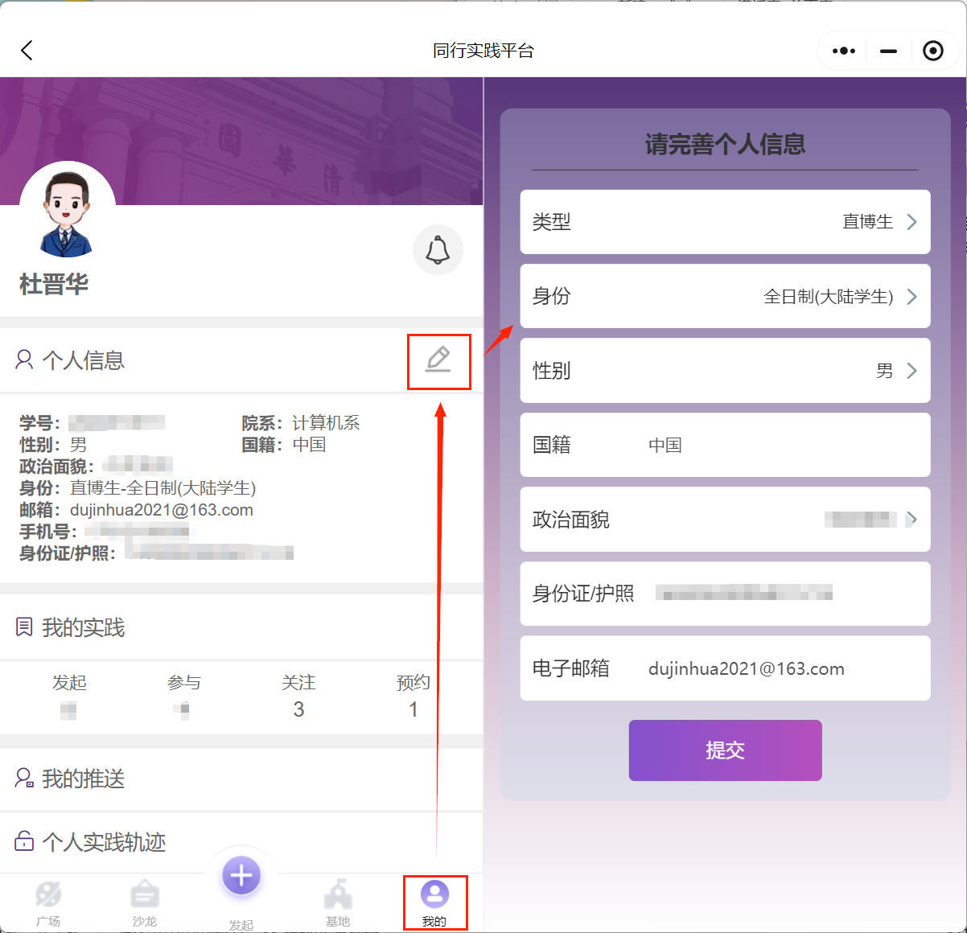
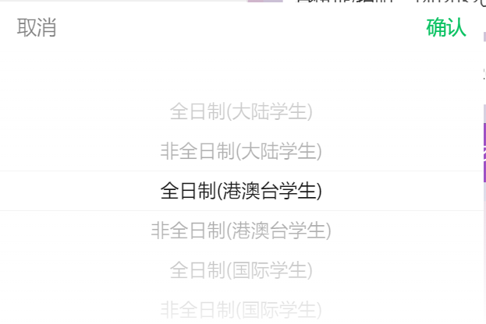
一、个人页面
1. 个人信息修改
个人信息支持修改
身份类型原来只有四个类别，修改为6个类别，分别为
  “全日制(大陆学生)”、“非全日制(大陆学生)”
  “全日制(港澳台学生)”、“非全日制(港澳台学生)”
  “全日制(国际学生)”、“非全日制(国际学生)”

Slide 7
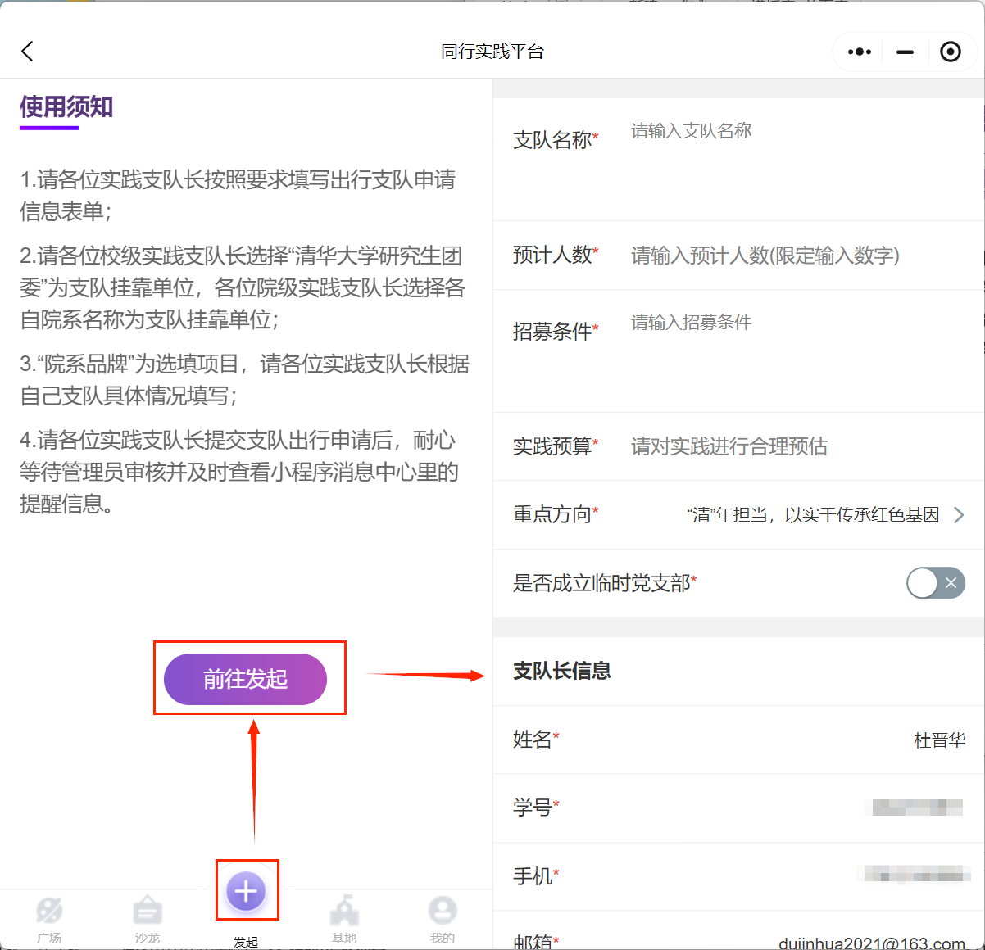
二、支队管理
2. 发起支队立项表单

Slide 8
二、支队管理
3. 立项表上传
历史版本中需要：我的——发起——任意一个——管理支队——无立项表上传接
目前：已精简表格，当前立项信息填写窗口已覆盖表格内容，无需另外上传

Slide 9
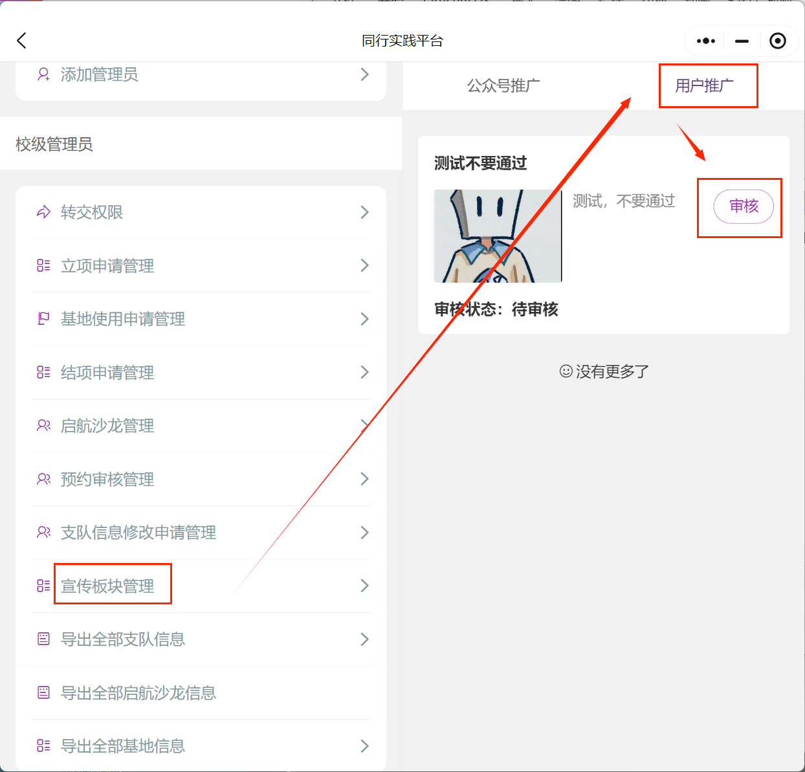
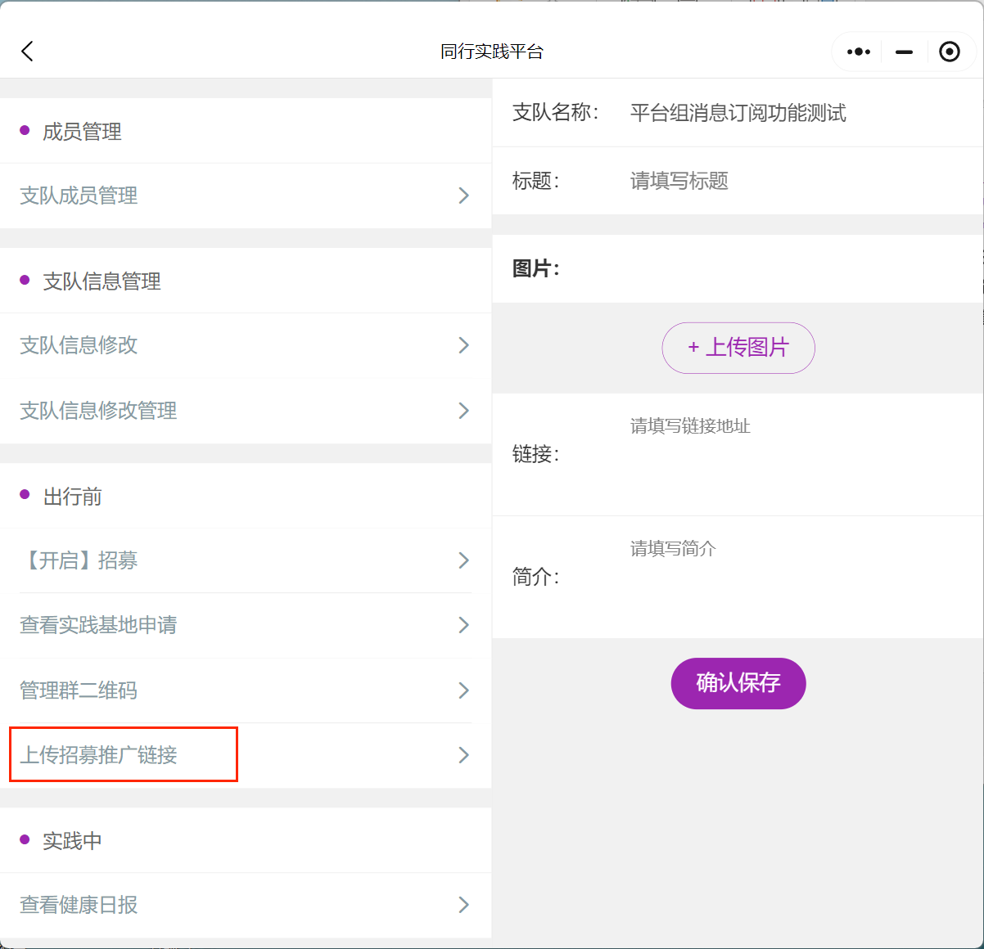
二、支队管理
4. 立项时招募推送上传接口
我的——发起——任意一个——管理支队——
  出行前----上传招募链接
  实践后----上传结项宣传链接
需要管理员可以进一步审核

Slide 10
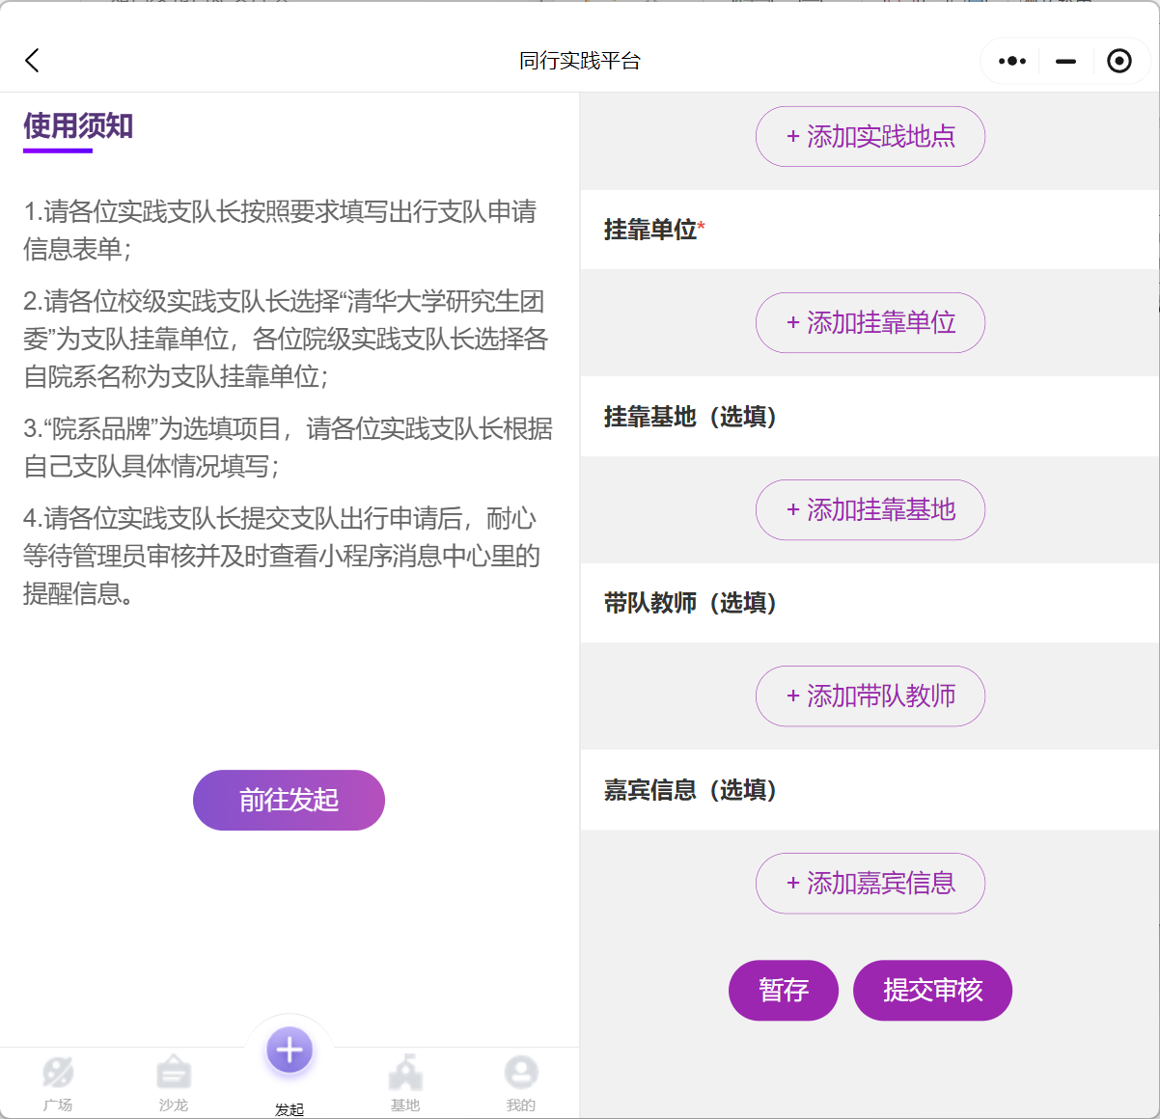
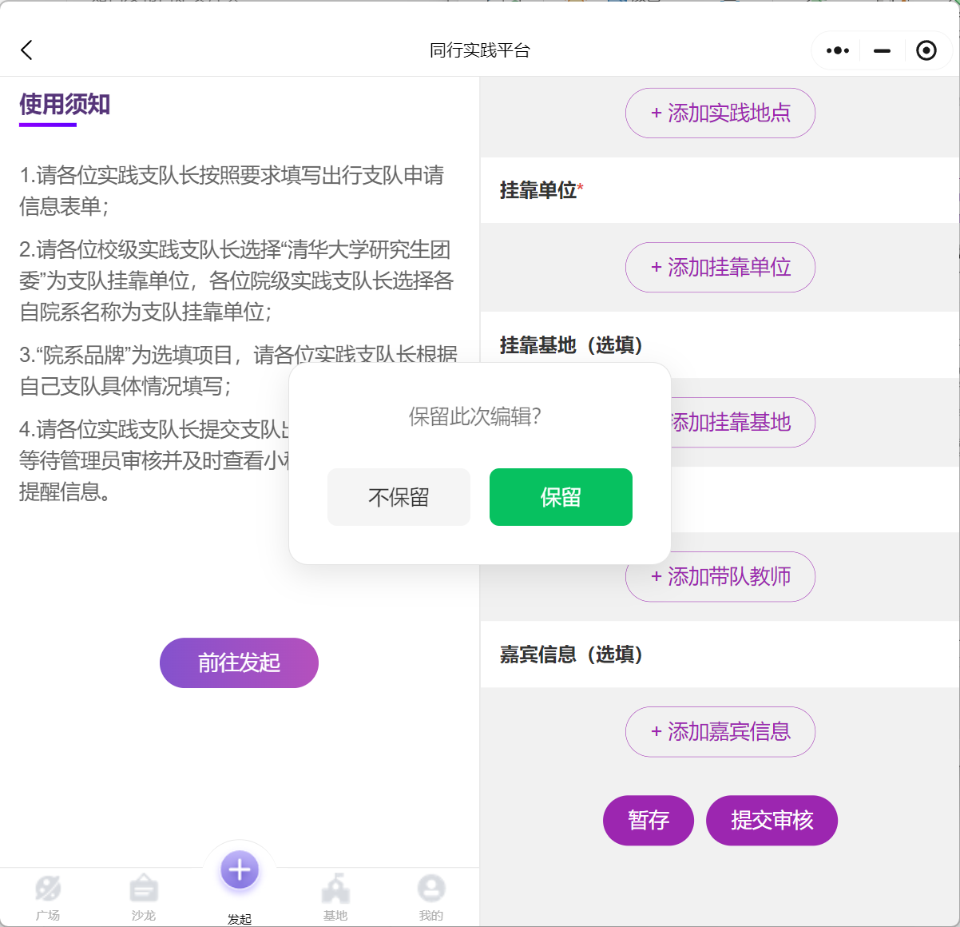
二、支队管理
5. 立项表单草稿暂存功能
发起---前往发起---新增页面添加暂存按钮：允许暂存当前填写的内容，下次打开后还存在

Slide 11
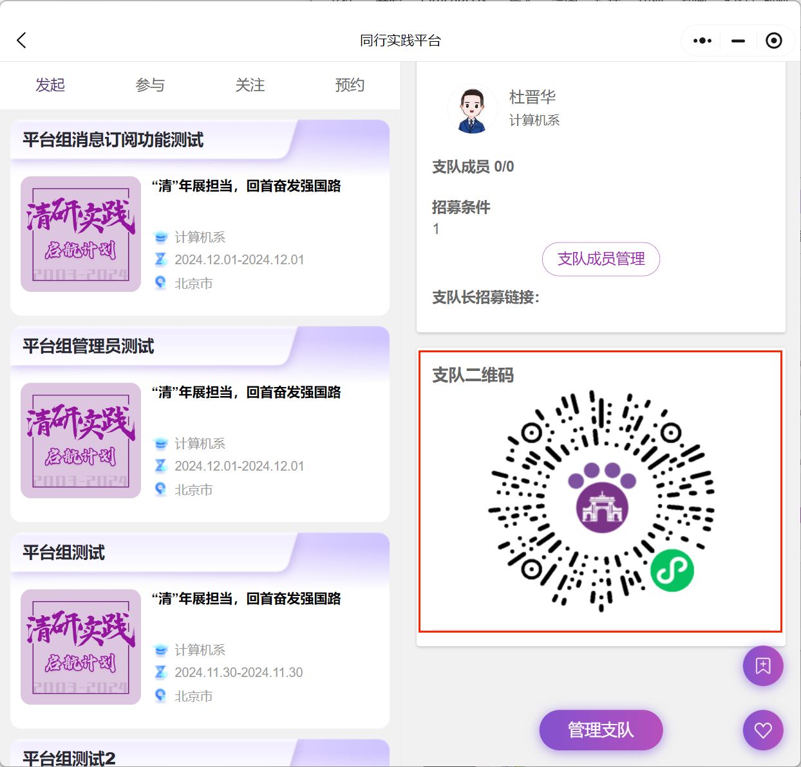
二、支队管理
6. 支队报名二维码生成功能
用户可通过扫码进入对应支队报名界面，支队长可通过：我的——发起——任意一个——下拉到最底下有二维码

Slide 12
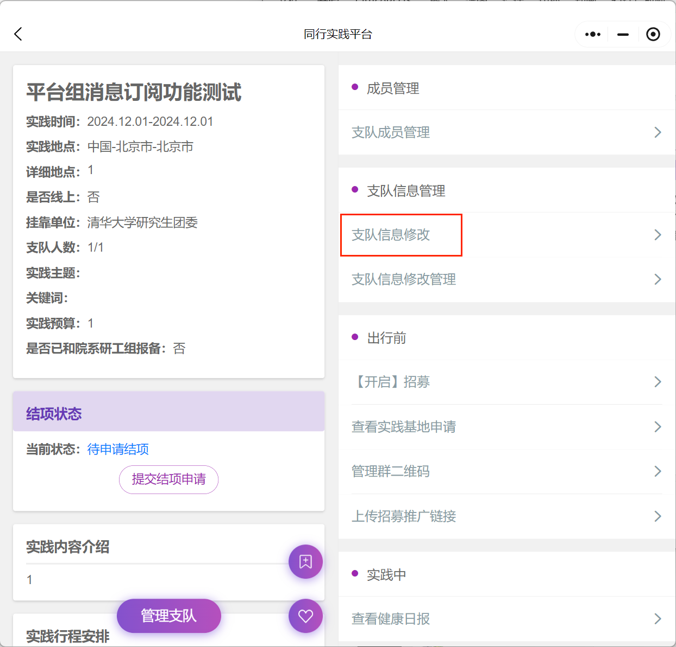
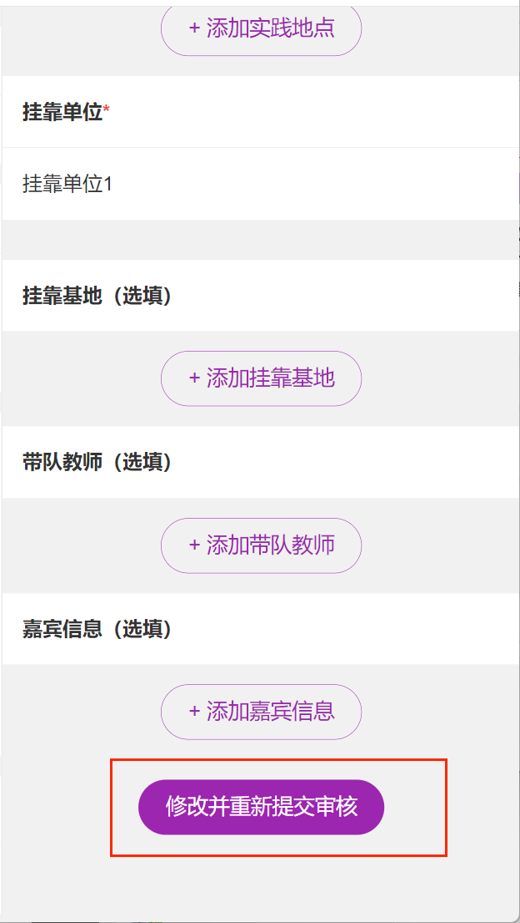
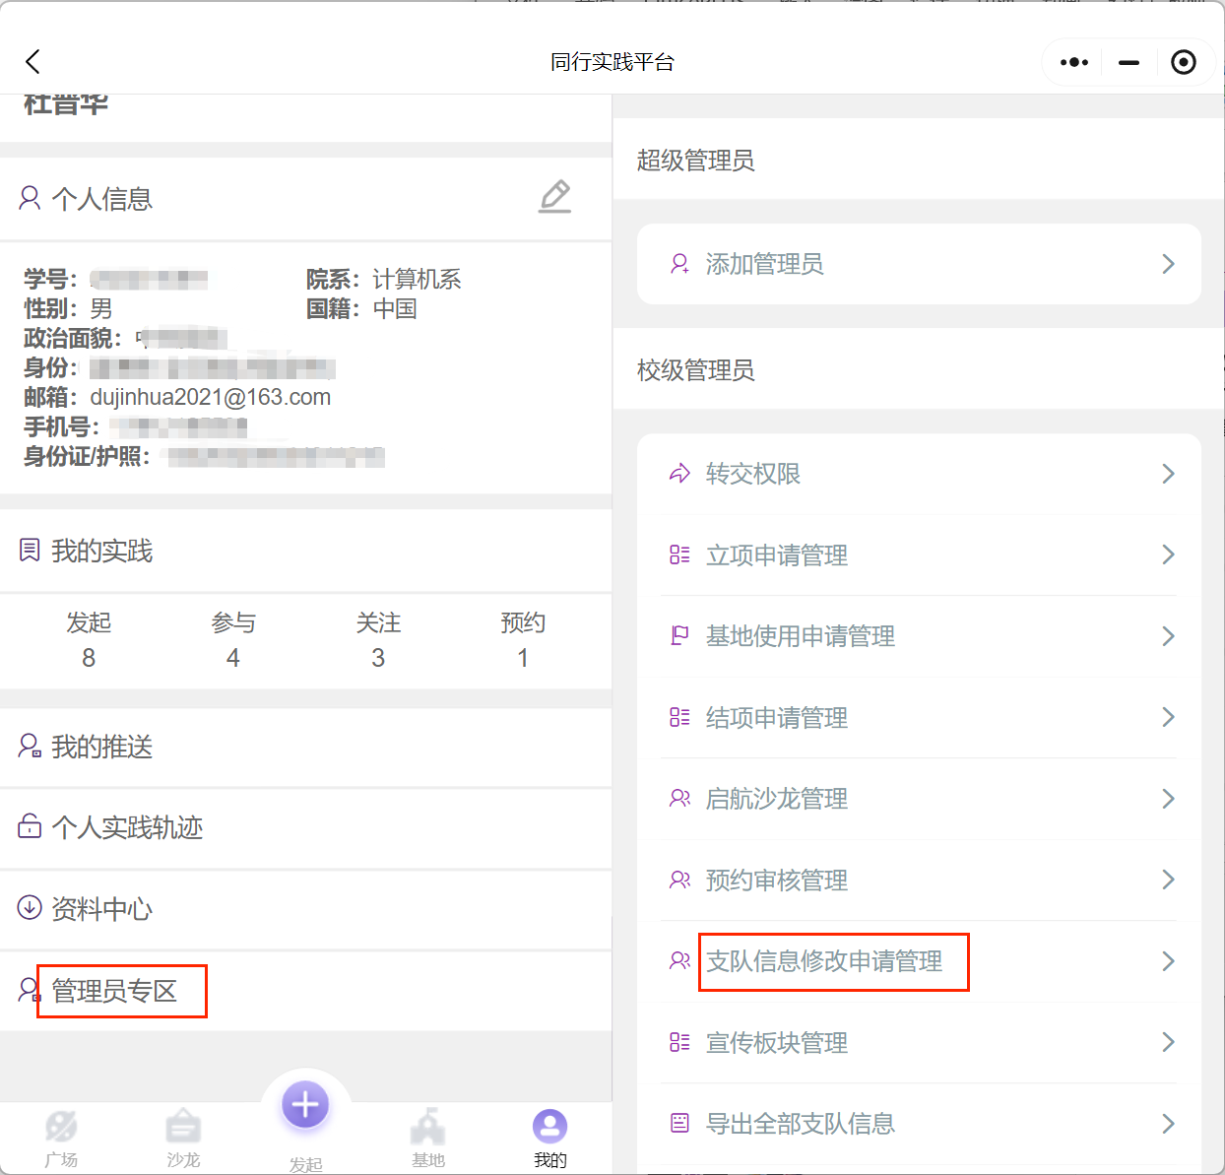
二、支队管理
7. 支队信息修改申请功能
在支队管理界面增加支队信息修改申请功能，在管理员版块增添支队信息修改申请审批功能。立项申请通过后，支队长可以修改立项时填写的信息并提交修改申请，经过审核通过后系统会更新支队信息。如果被驳回，则保留申请修改前支队的信息。
我的——发起——任意一个——管理支队——支队信息修改（支队长侧在出行前可拥有修改出行时间、人数、实践介绍等功能）
管理员可以进一步审核

Slide 13
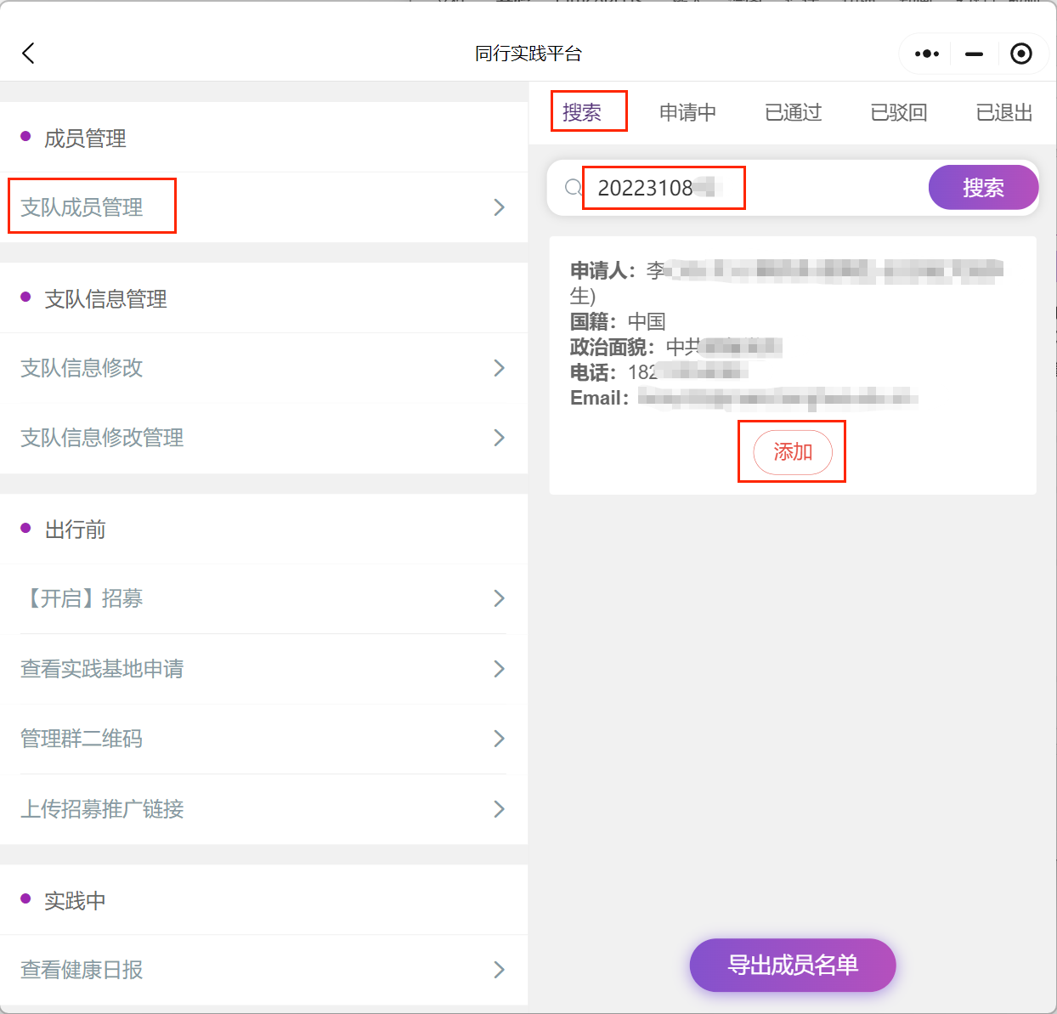
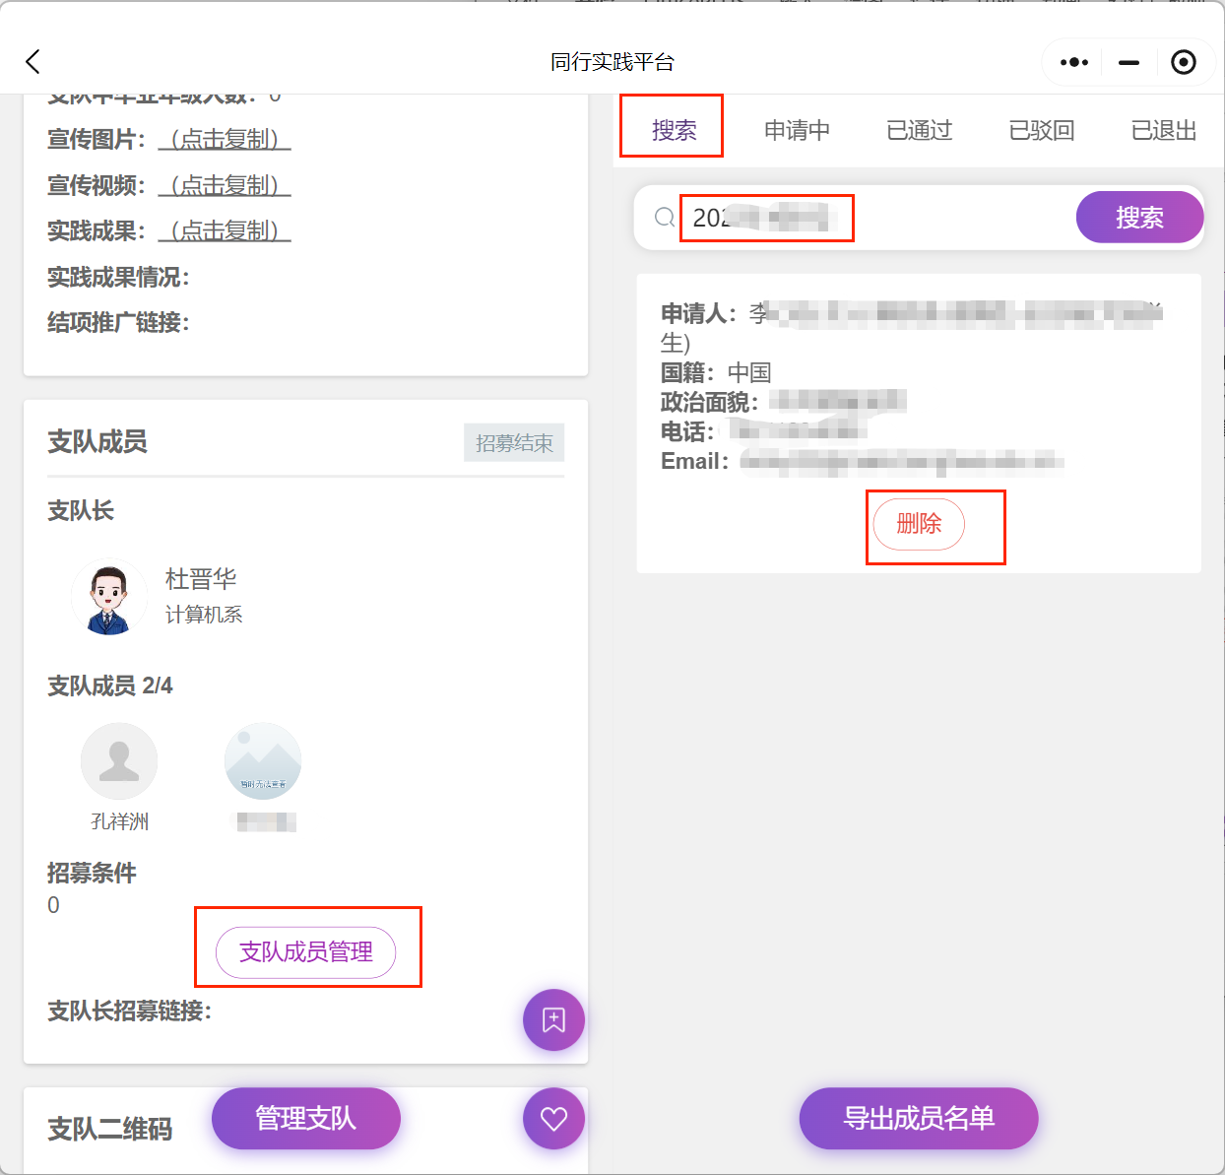
二、支队管理
8. 支队成员增加和删除功能
支队长可以根据同行平台账号手动添加队员（在校生、新生或毕业生），也可以删除队员，截止时间为实践结束后第二天；增加支队长添加老师和校外嘉宾信息功能，截止时间为实践结束后第二天
我的——发起——任意一个——管理支队——成员管理——支队成员管理---搜索
可以进一步删除

Slide 14
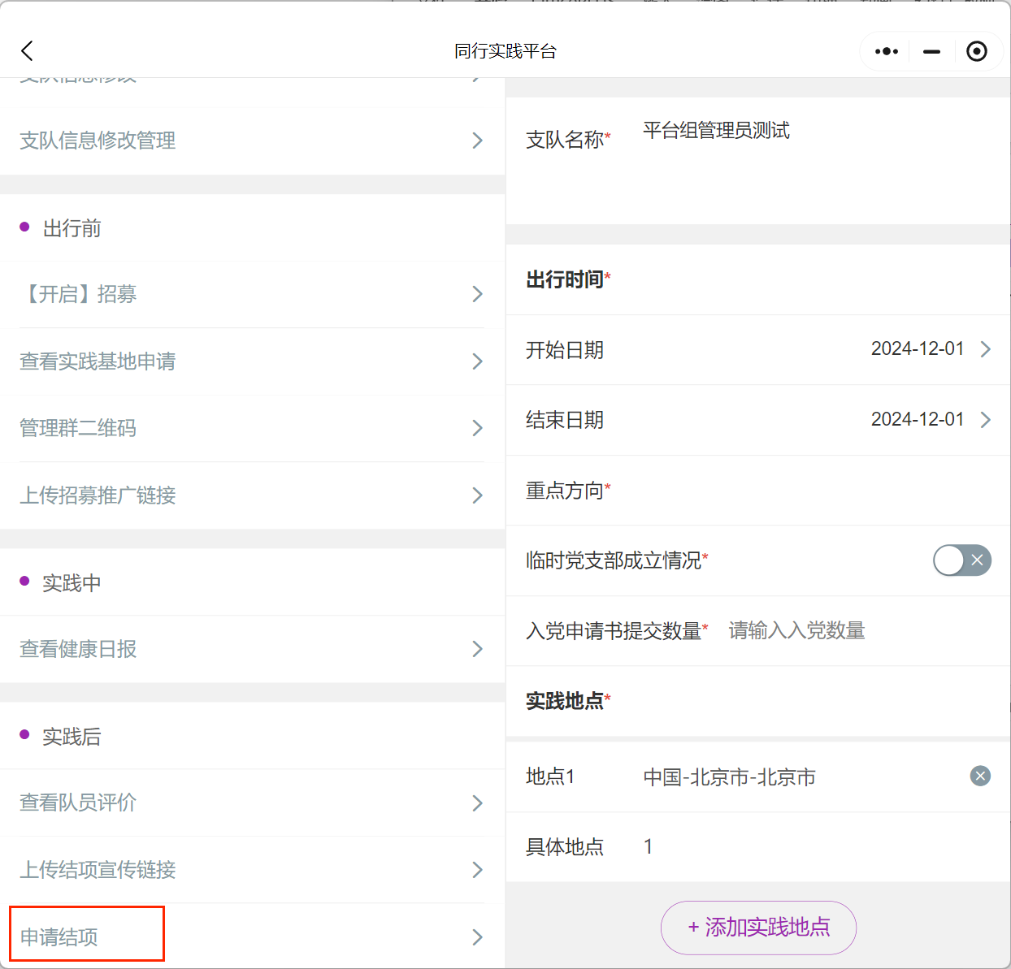
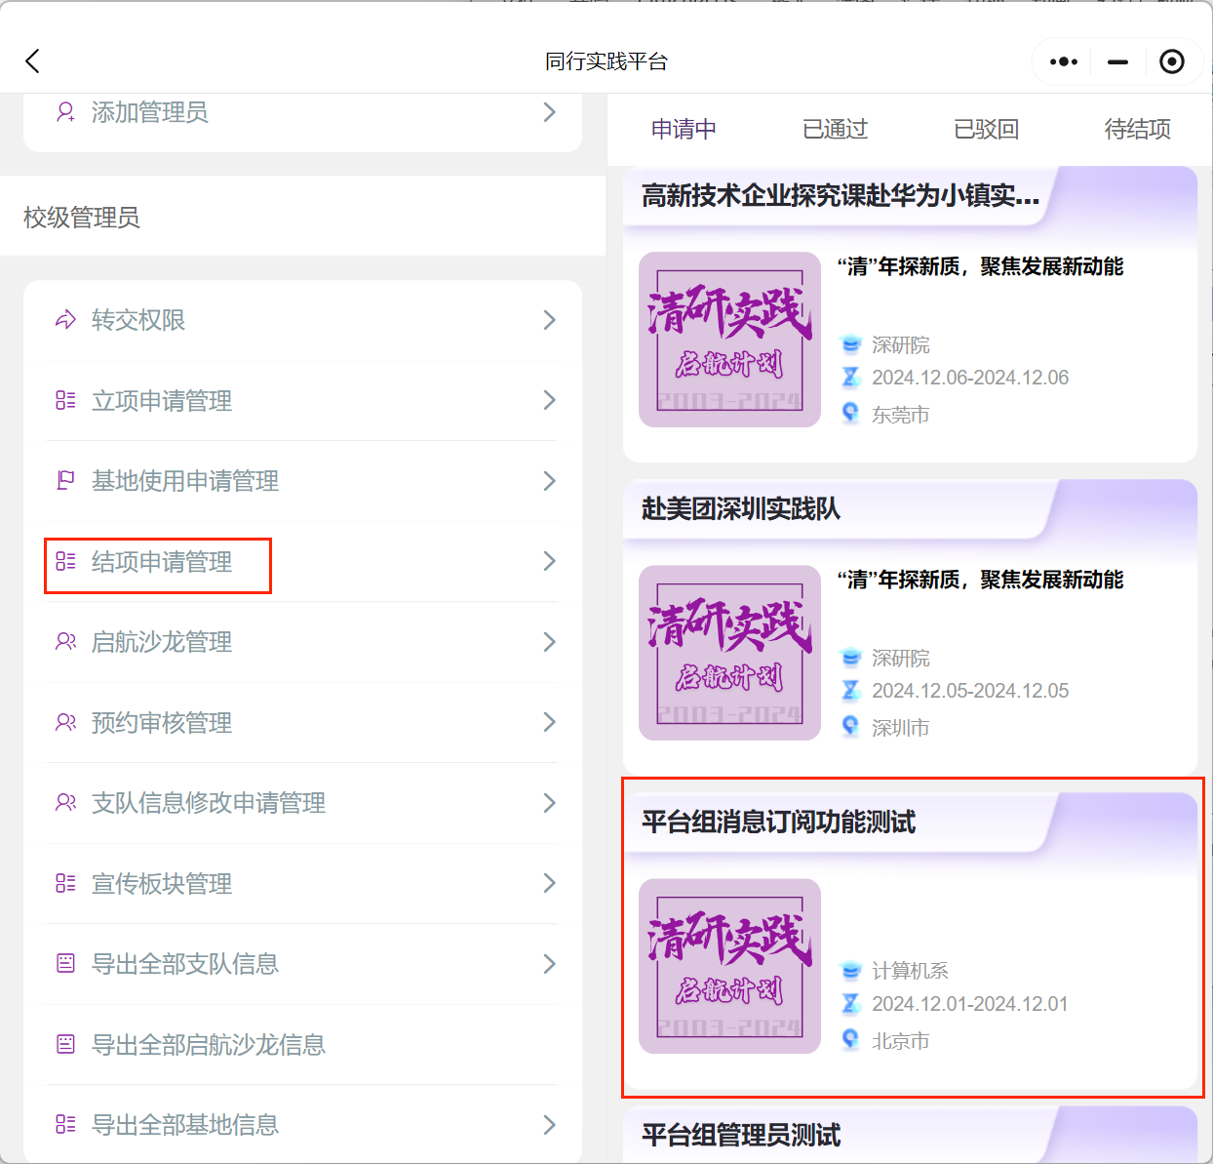
二、支队管理
9. 支队结项表单
我的——发起——任意一个——管理支队——申请结项
管理员可以进一步审核

Slide 15
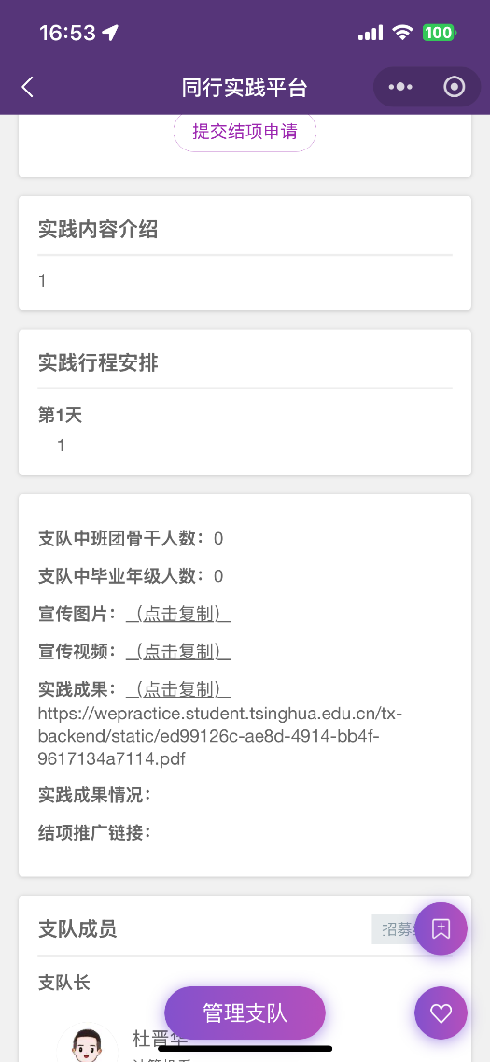
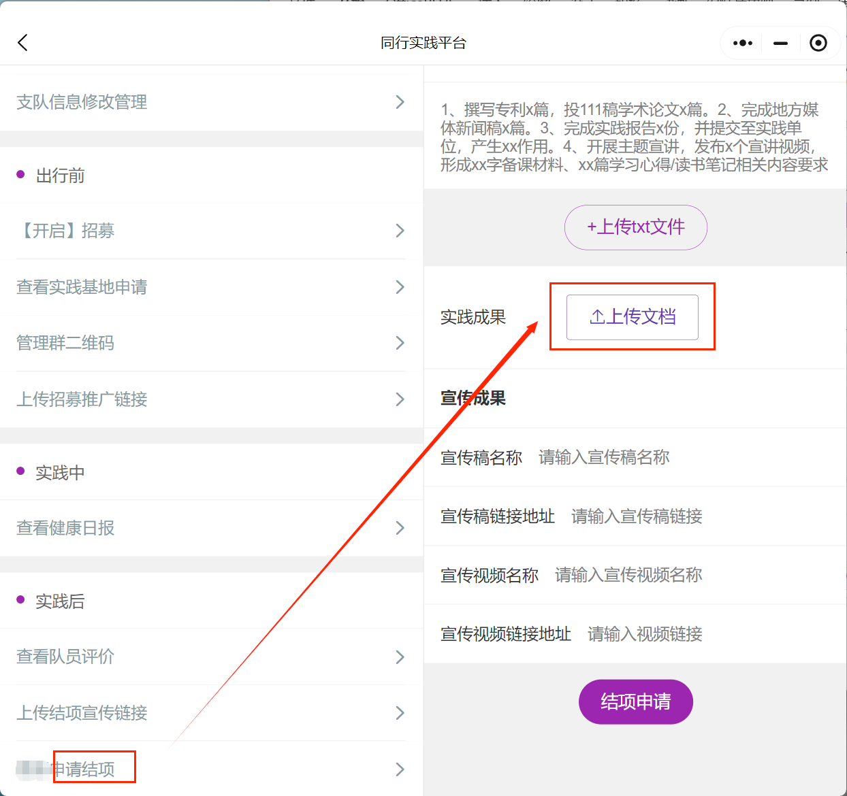
二、支队管理
10. 支持更多结项材料上传格式
我的——发起——任意一个——管理支队——实践后——申请结项——成果——支持 word、PDF、zip 等格式文件上传
在支队详情页可以下载，显示了链接。

Slide 16
三、管理员后台管理
11. 院系管理员结项审批签名上传
院系管理员账号：我的-管理员专区-结项申请管理”列表对应支队的支队管理结项审核功能下，增加研团总支电子签名上传接口

Slide 17
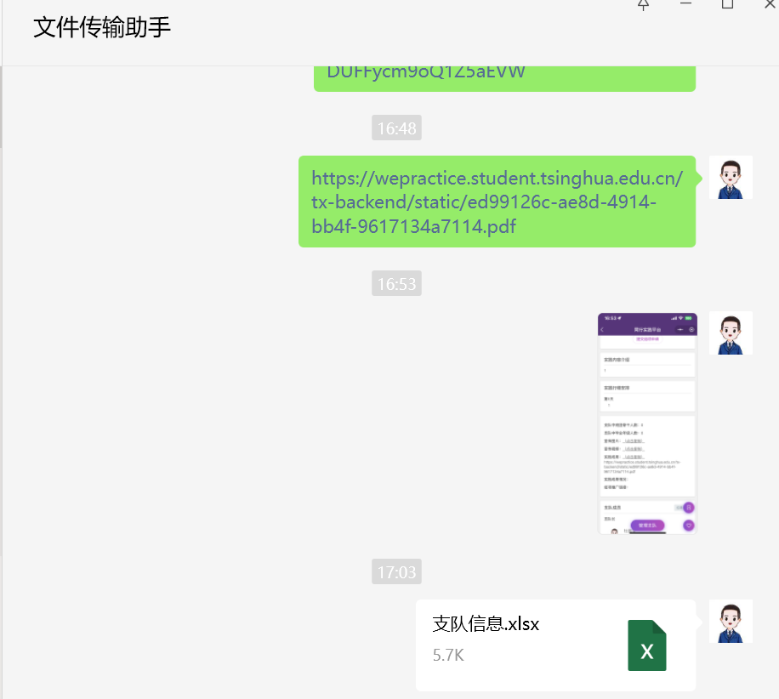
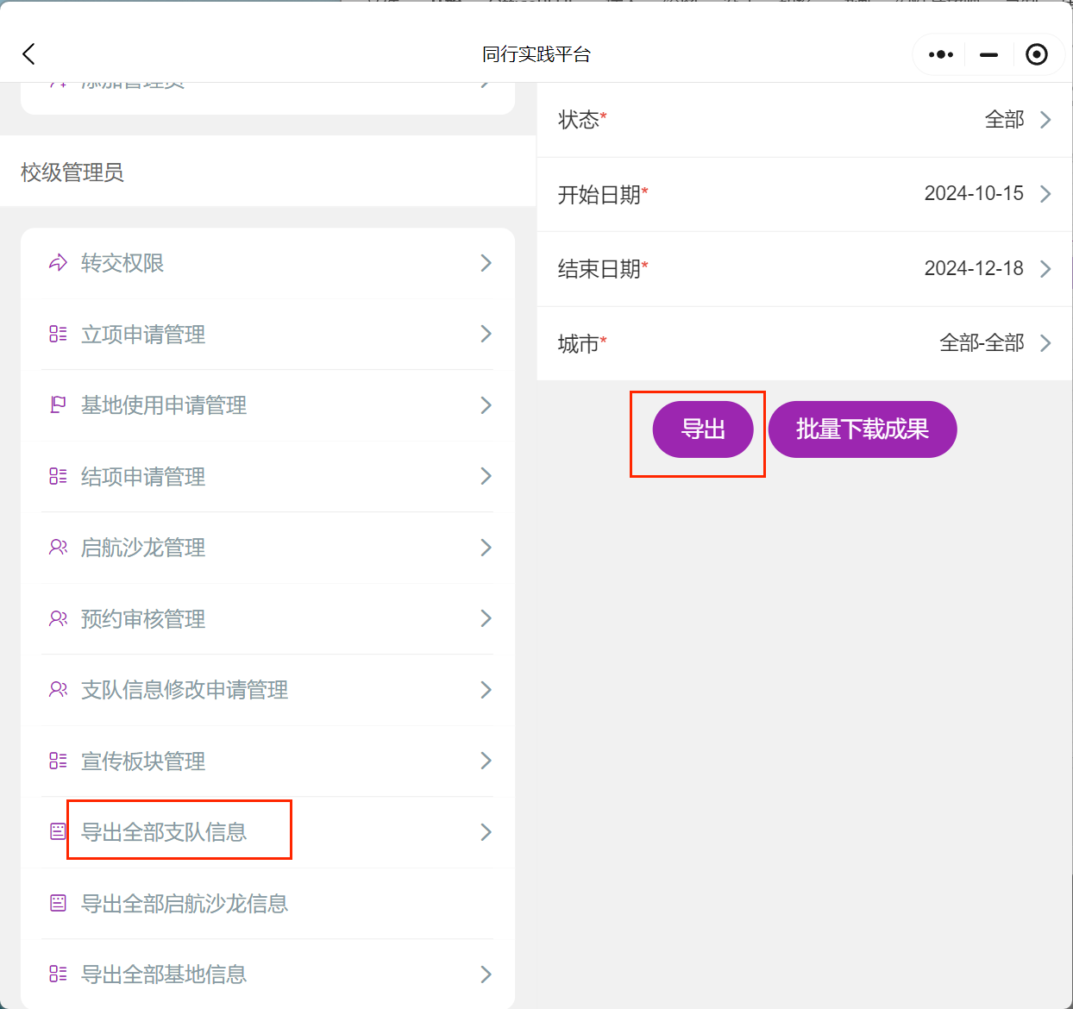
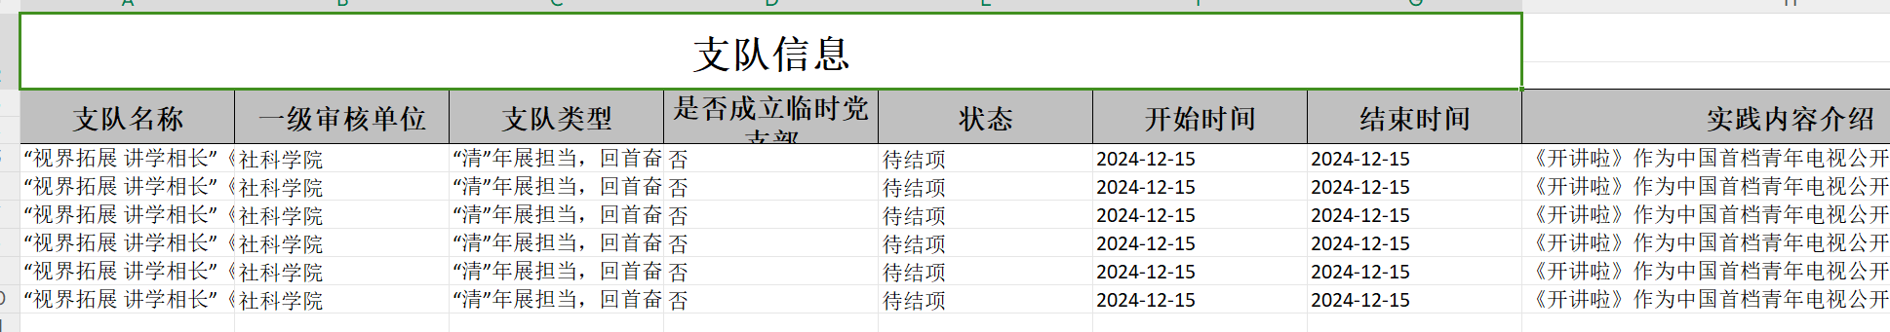
三、管理员后台管理
12. 支队信息导出功能
校级管理员账号：我的——管理员专区——目前可以导出全部支队信息（手机端）
这里导出地址可以选择，假设把地址发送到文件传输助手

Slide 18
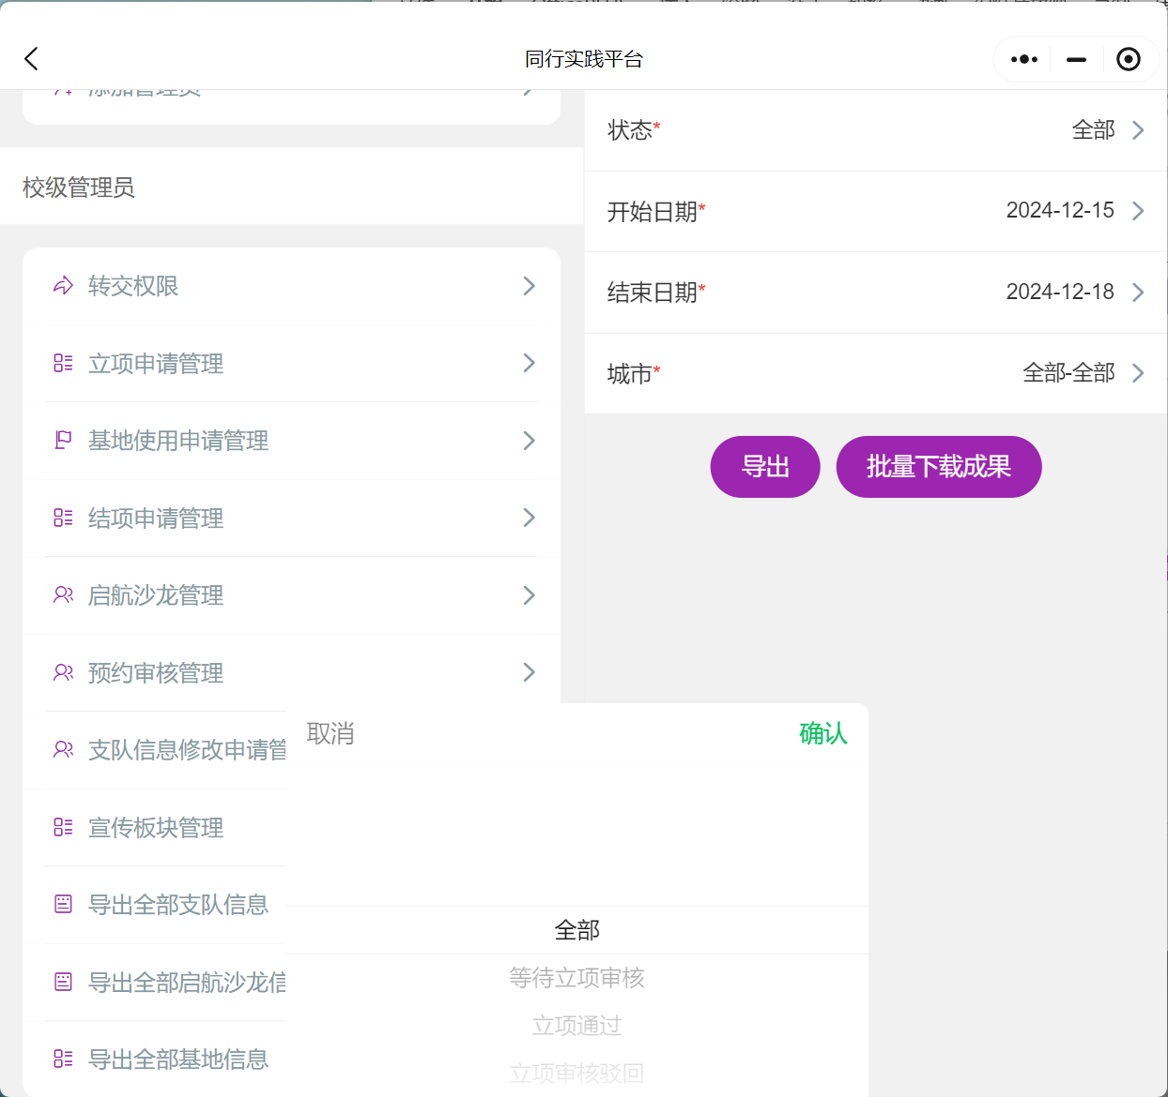
三、管理员后台管理
13. 管理界面支队搜索功能
校级管理员账号：我的——管理员专区——目前不仅可以导出全部支队信息，同时支持对支队的搜索
目前可按条件筛选导出支队信息
支持在小程序管理界面内显示
支持筛选条件全选（选择“全部”）和单选
  包括状态、城市

Slide 19
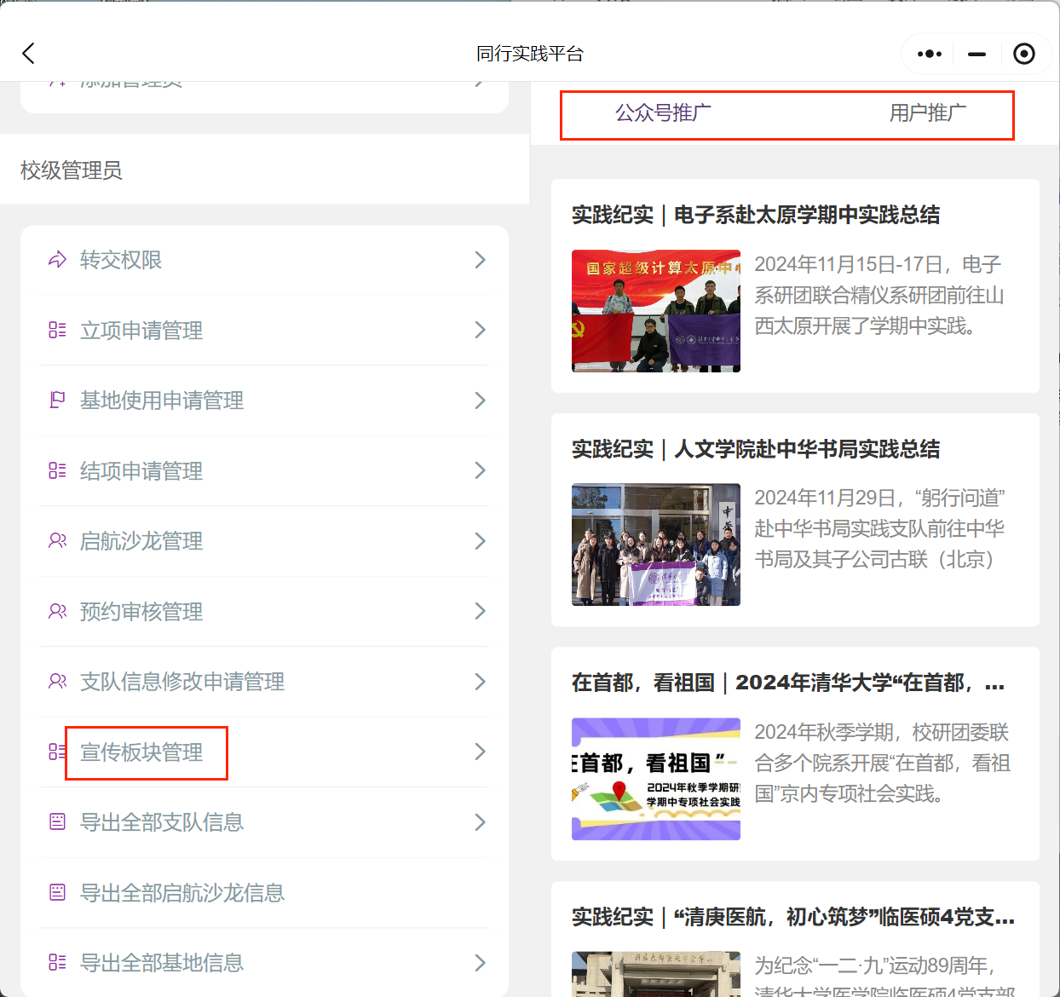
三、管理员后台管理
14. 宣传板块管理界面
校级管理员登录后，在我的——管理员专区页面，添加宣传板块管理。
1.列表展示宣传板块内容，添加详情、删除按钮
2.详情页采用webview方式加载连接，添加审核通过（只有支队长申请的需要审核）、删除按钮。

Slide 20
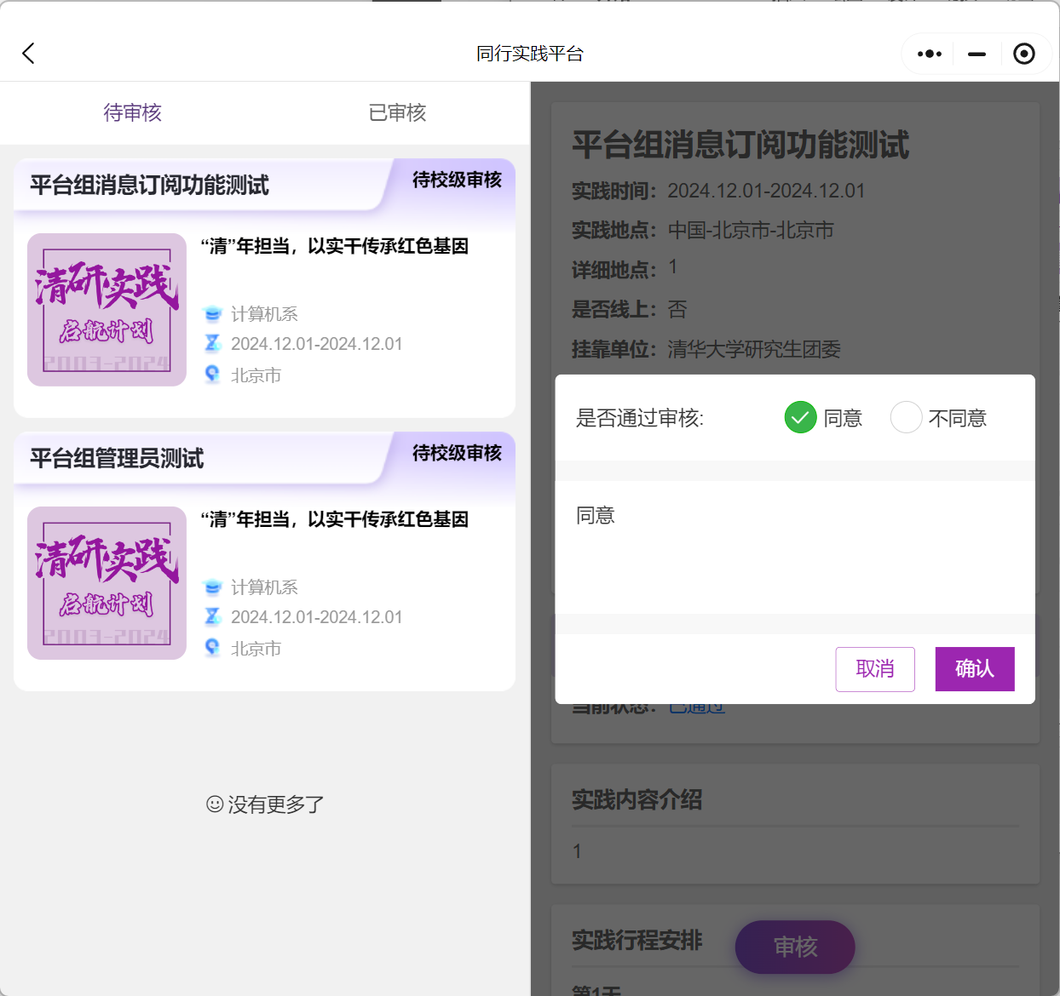
三、管理员后台管理
15. 支队信息修改申请管理界面
校级管理员--我的--管理员专区---支队修改申请管理

Slide 21
三、管理员后台管理
16. 增加数据分析界面
支持特定条件的实践数据查询统计与下载
目前该功能利用后续数据大屏替代

Slide 22
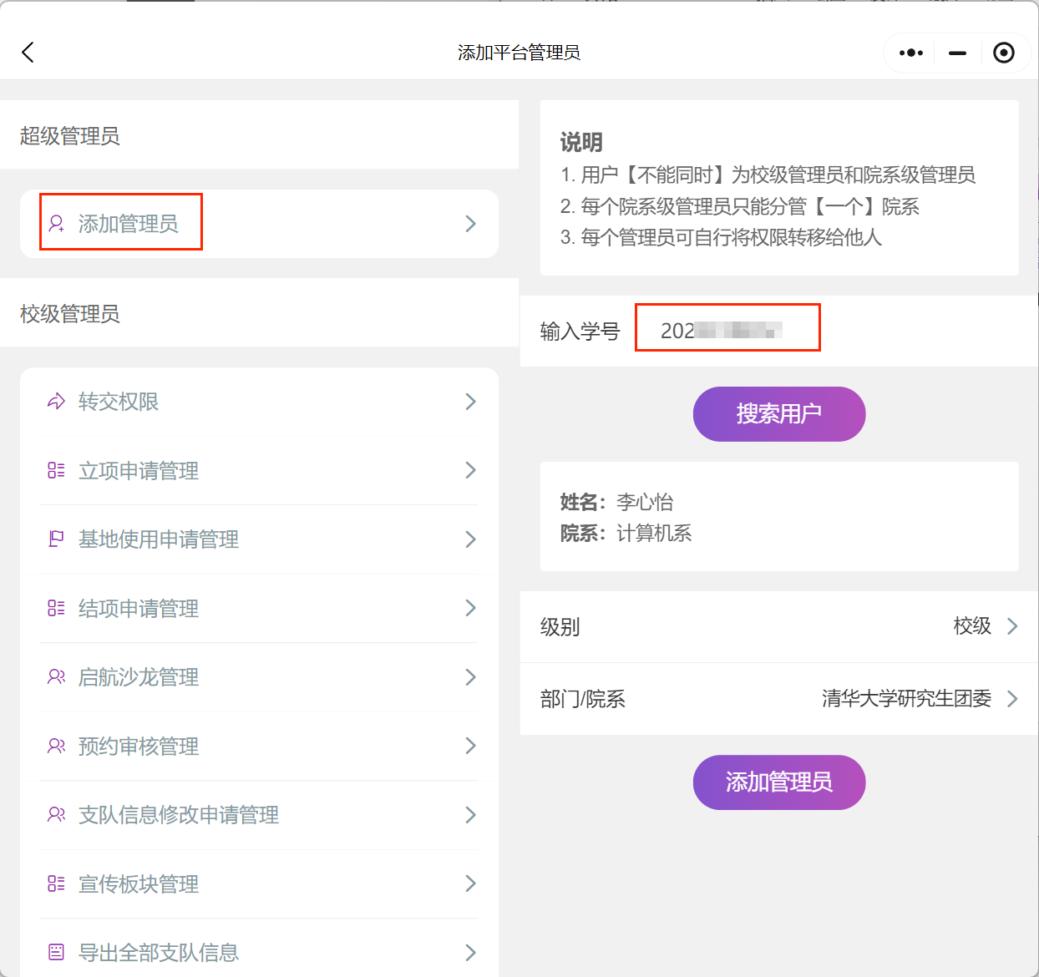
三、管理员后台管理
17. 超级管理员搜索校级、院级管理员功能
超级管理员账号：我的——管理员专区——超级管理员——添加管理员 搜索后显示新增或者删除权限。

Slide 23
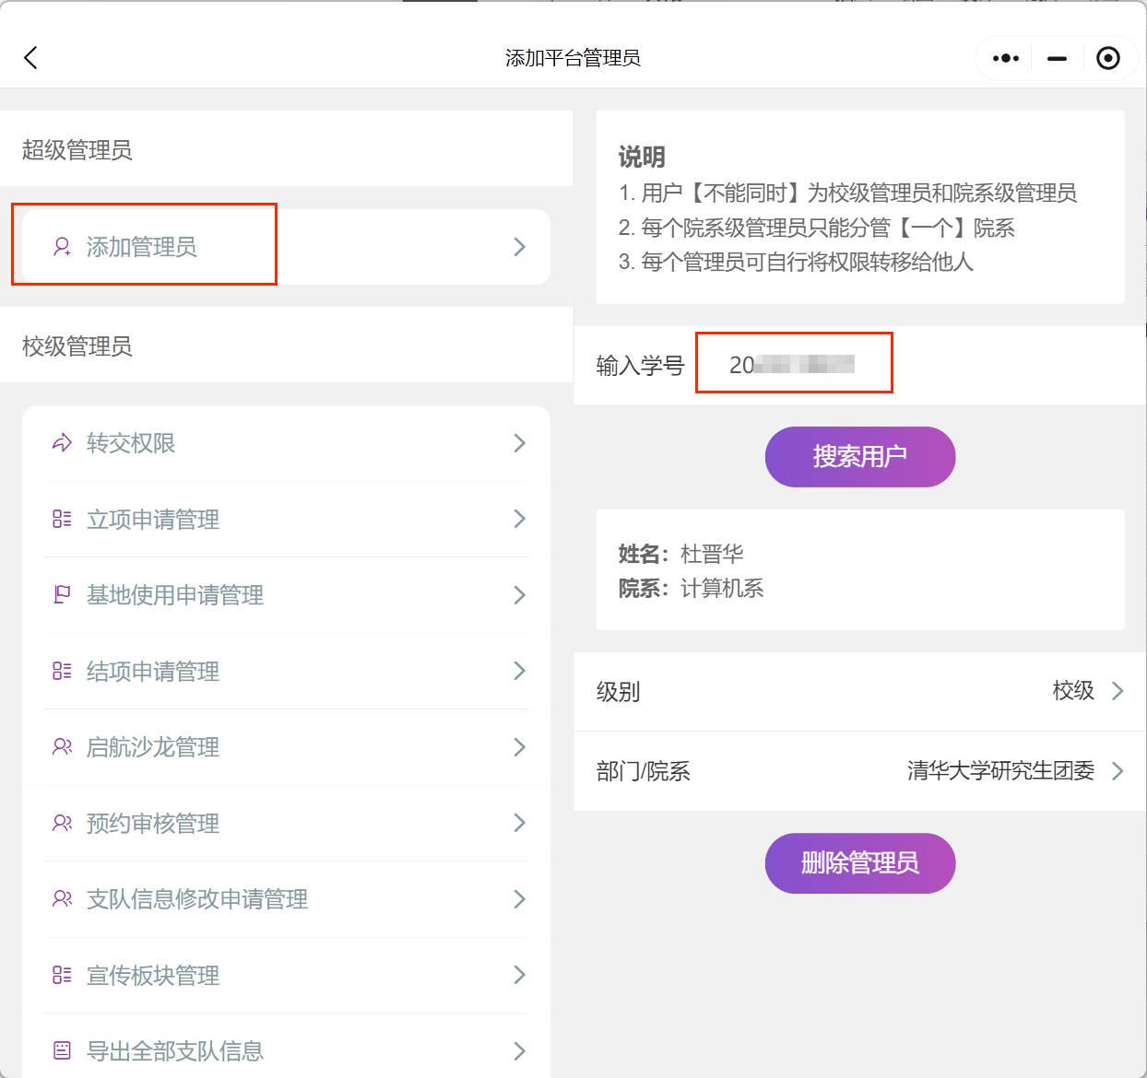
三、管理员后台管理
18. 超级管理员删除校级、院级管理员功能
超级管理员账号：我的——管理员专区——超级管理员——添加管理员 搜索后显示新增或者删除权限。

Slide 24
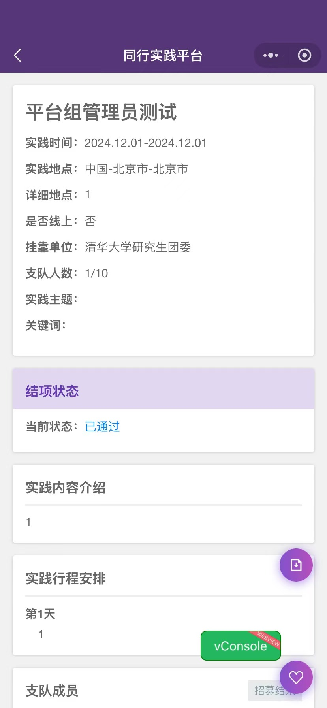
三、管理员后台管理
19. 实践成果导出功能
结项以后，状态变成已通过后自动打包
我的——发起——任意一个——详情页
  点击右侧悬浮下载按钮即可下载

Slide 25
三、管理员后台管理
20. 实践成果批量导出
结项以后，状态变成closed自动打包

Slide 26
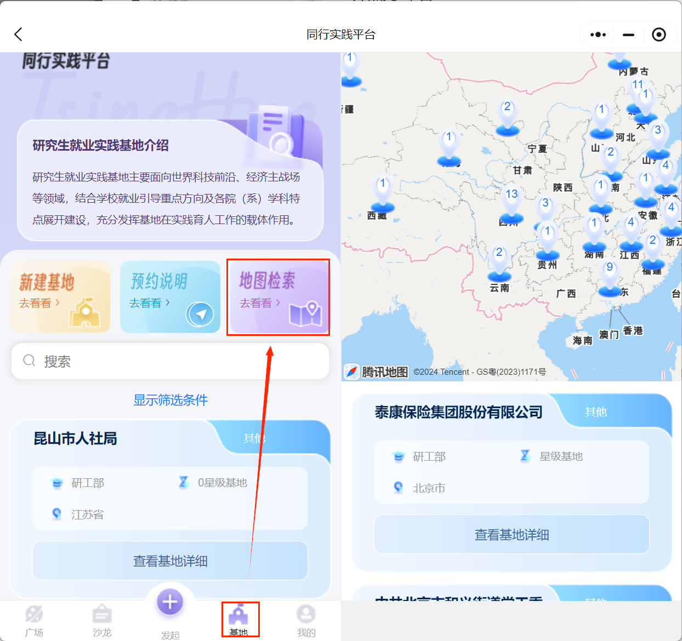
四、基地部分
21. 增添基地信息展示
基地——可查看目前已有基地信息、分步、和预约说明、新选基地
基地——地图展示

Slide 27
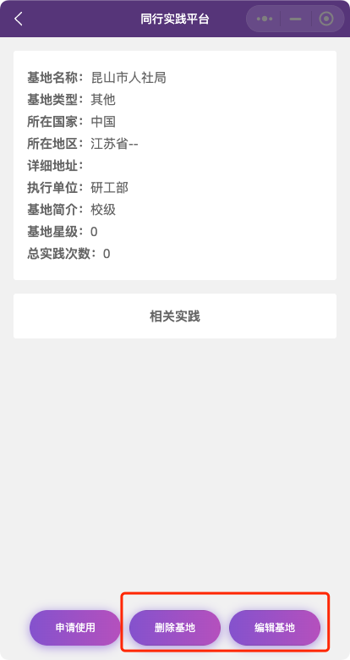
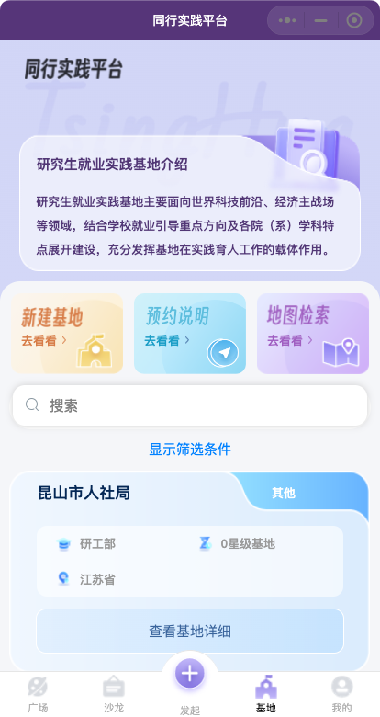
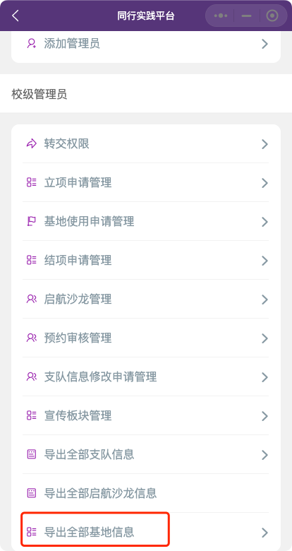
四、基地部分
22. 基地数据导出功能优化
我的——管理员专区——导出全部基地信息
23. 优化基地申请流程
基地——检索后打开对应基地——申请使用——直接提交
24. 基地维护表单
基地——检索到对应基地——修改基地信息

Slide 28
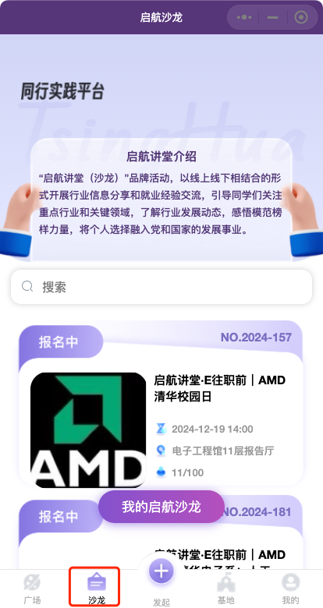
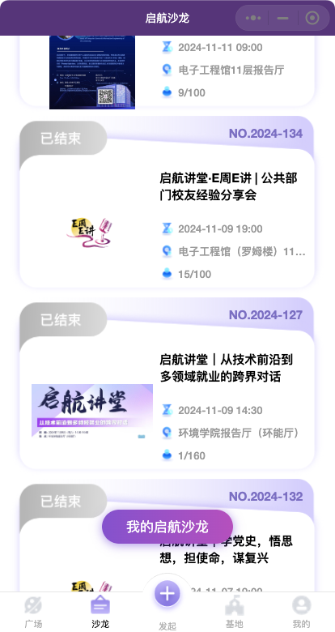
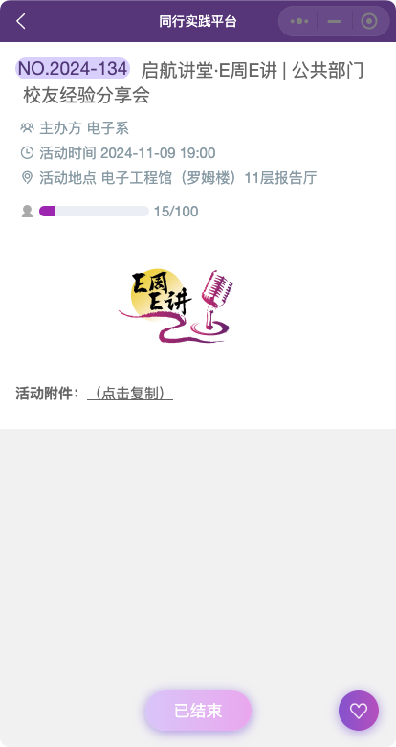
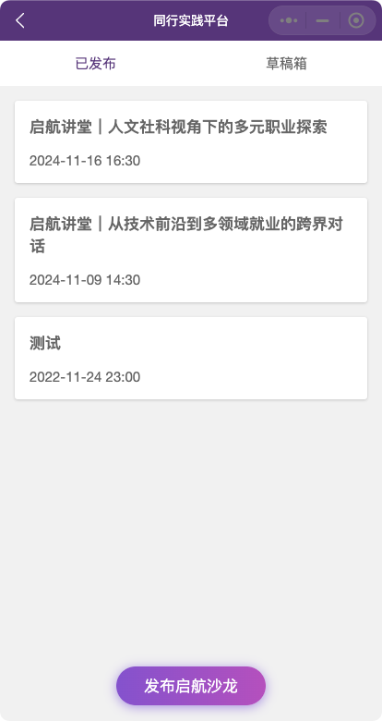
五、启航讲堂（沙龙）部分
25. 增加启航讲堂数据上传接口
校级管理员账号：我的——管理员专区——启航沙龙管理——发布启航沙龙----活动附件
26. 启航沙龙
沙龙——可以查看目前发布的沙龙活动

Slide 29
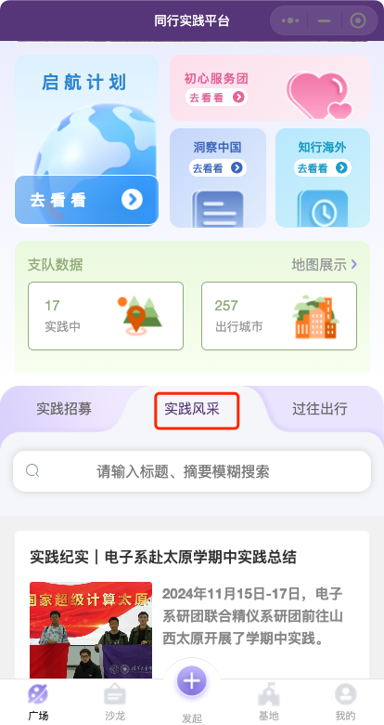
六、广场页面
27. 增加“实践风采”页面
广场——实践风采

Slide 30
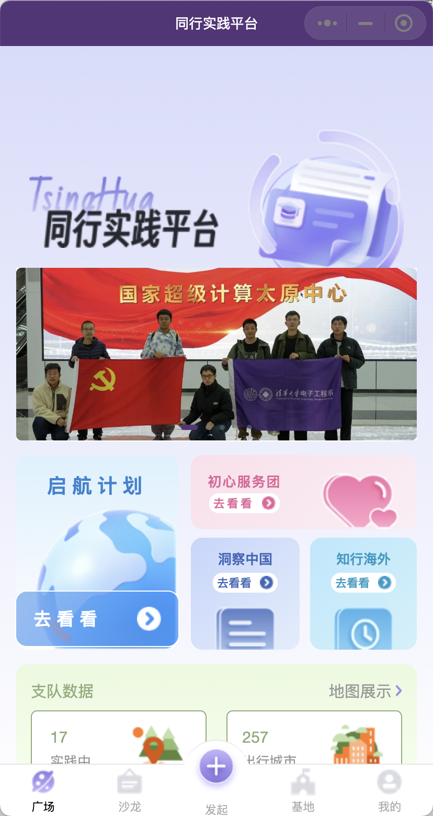
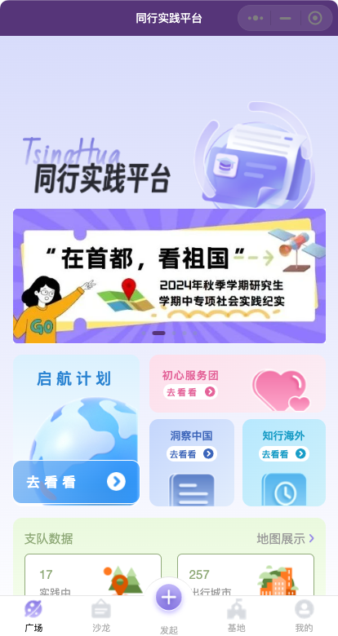
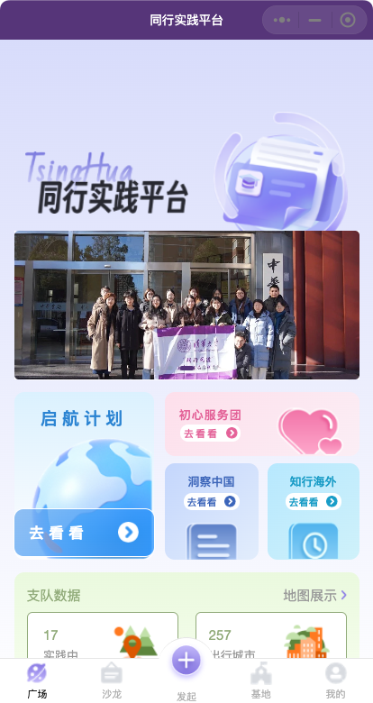
六、广场页面
28. “实践风采”页面增加热点推送轮播功能
广场——热点推送轮播
点击对应图可查看详情

Slide 31
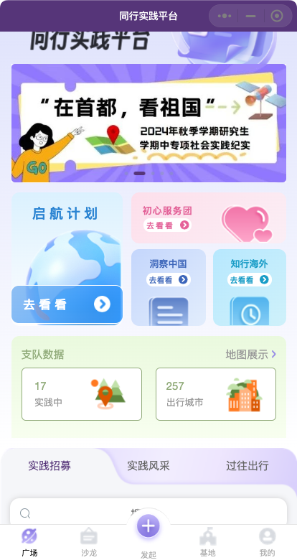
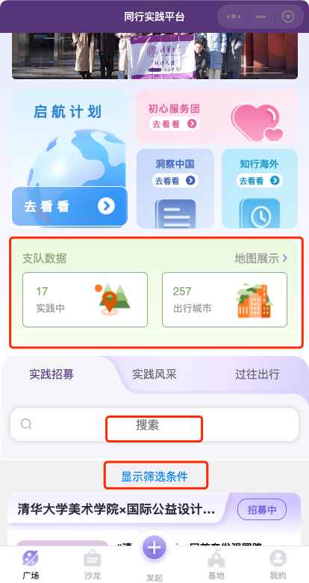
六、广场页面
29. 实时统计出行支队数量与地点
支队数据----实践中、出行城市
广场----实践招募----筛选

Slide 32
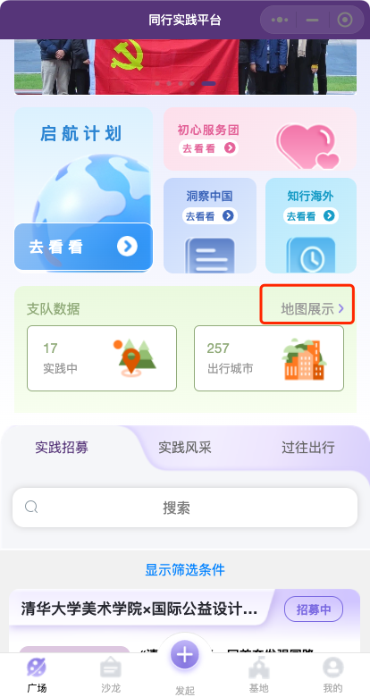
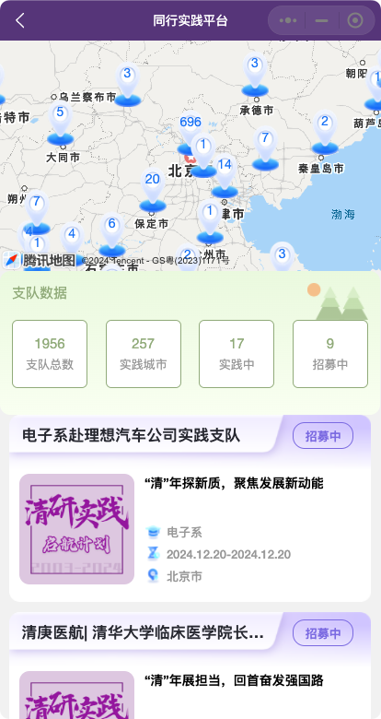
六、广场页面
30. 数据大屏实时展示与交互功能
广场----支队数据----地图展示

Slide 33
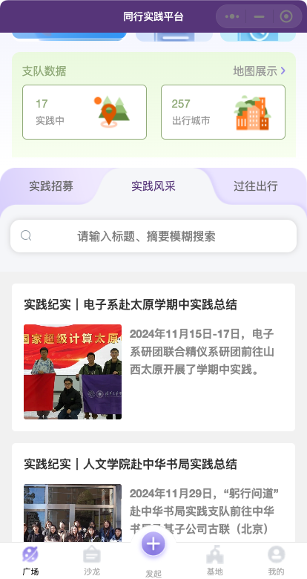
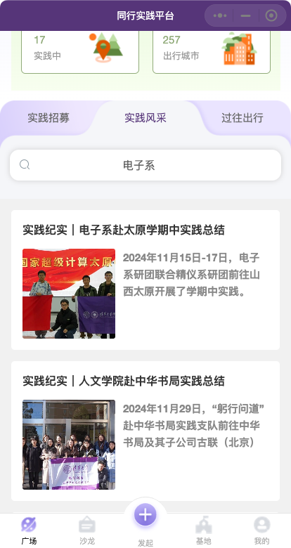


六、广场页面
31. 公众号推送抓取功能
广场——实践风采——能够同步 小研在路上等公众号上的推送信息

Slide 34



六、广场页面
32. 用户推送上传功能
我的——我的推送
  宣传推送
支队详情页——
  招募推送
  结项推送

Slide 35




七、平台UI界面调整
33. 平台整体 UI 界面美化调整

Slide 36



七、平台UI界面调整
34. 个人实践足迹
我的——个人实践足迹

Slide 37



七、平台UI界面调整
35. 广场页面重新设计

Slide 38


七、平台UI界面调整
36. 增加社会实践介绍页面
广场——中间部分提供了各个实践的介绍

Slide 39



工作内容
其他工作
常规性数据分析工作——写相关脚本
常规性信息维护工作
  管理员设置
  基地信息批量导入
  数据库整理与数据及时更新
阶段性同行实践方案需求撰写
阶段性同行实践平台优化文档撰写
部门协作：与信息办、财务等对接工作

Slide 40
0 2
工作感想

Slide 41
工作内容
“同行实践平台” 优化工作总概
在7个方面新增36 项具体功能
包括：个人页面、支队管理、管理员后台管理、基地部分、启航讲堂（沙龙）部分、广场页面 和 平台 UI 界面调整
个人页面
管理员后台管理
启航讲堂（沙龙）部分
基地部分
个人信息修改
院系管理员结项审批签名上传
支队信息导出
管理界面支队搜索
宣传板块管理
支队信息修改申请管理
数据分析
超级管理员查看搜索校级、院级管理员
超级管理员删除校级、院级管理员
实践成果导出
实践成果批量导出
启航讲堂数据上传
启航沙龙展示
增添基地信息展示
基地数据导出
优化基地申请流程
基地维护表单
支队管理
发起支队立项表单
立项表上传
立项时招募推送上传
立项表单草稿暂存
支队报名二维码生成
支队信息修改申请
支队成员增加和删除
支队结项表单
支持更多结项材料上传格式
广场页面
增加实践风采页面
实践风采页面增加热点推送轮播
实时统计出行支队数量与地点
数据大屏实时展示与交互功能
公众号推送抓取
用户推送上传
平台 UI 界面调整
平台整体 UI 界面美化调整
个人实践足迹
广场页面重新设计
增加社会实践介绍页

Slide 42
推进实践出行信息化，解决切实需求
感悟与建议
杜晋华
能够参与到平台的建设工作中让我有所锻炼，深感荣幸
过程中对实践部的各个工作有了进一步的认识，并期待在此基础上优化后续工作
亲自见证了平台按需要完成上一阶段25%——41.67%——83.33%的完善过程，和外包团队最晚在凌晨2点还在沟通，佩服合作方的可靠，也希望后续提出更切实的优化方法，对平台做进一步的升级
欢迎各个组组长和同学们能够积极联系我们提供实际使用过程中的想法和建议
孙超
依据工作内容，介绍个人感悟和在这个学期，我有幸担任清华大学校研团实践部信息平台组的组长一职，在此期间，我深刻体会到了团队合作的力量和责任的重要性。然而，由于实习和个人事务的原因，我未能像以往那样全身心地投入到部门的各项活动中，这让我感到十分惭愧
尽管如此，我仍然努力在有限的时间内，尽最大可能履行我的职责，确保了信息平台的数据整理、脚本开发等关键任务得以顺利进行。同时，我也积极协调外包公司，保证了同行实践方案的需求撰写工作按时完成，并与信息办紧密对接，确保了信息平台开发流程的顺畅及财务分发工作的高效开展
虽然这个学期的参与度不如预期，但我从中学到了很多宝贵的经验，包括如何在时间紧张的情况下高效管理项目，以及怎样更好地平衡个人发展与集体贡献之间的关系。未来，我希望能够有更多的机会弥补这一学期的遗憾，为研团实践部的发展贡献更多力量
Notes:
谢谢紫辰，本学期基地建设工作主要围绕真引领、真指导、真成效三个方面展开。
真引领：我们通过发布《关于进一步加强清华大学研究生就业实践基地建设管理的指导意见》，明确面向重大需求与关键领域的价值引领导向。
真指导：我们通过进一步完善《研究生就业实践基地管理实施细则》，优化研究生就业实践基地建设流程，为各院系的基地建设提供更切实的指导。
真成效：本学期共新建6个校级基地和9个院系级基地，完成首次全校研究生就业实践基地考核与基地信息全范围更新，实现了在价值引领和规定指导下的成效。

